Slide 1





TIẾT 4
THỰC HÀNH TIẾNG VIỆT
GIÁO VIÊN:…

Slide 2
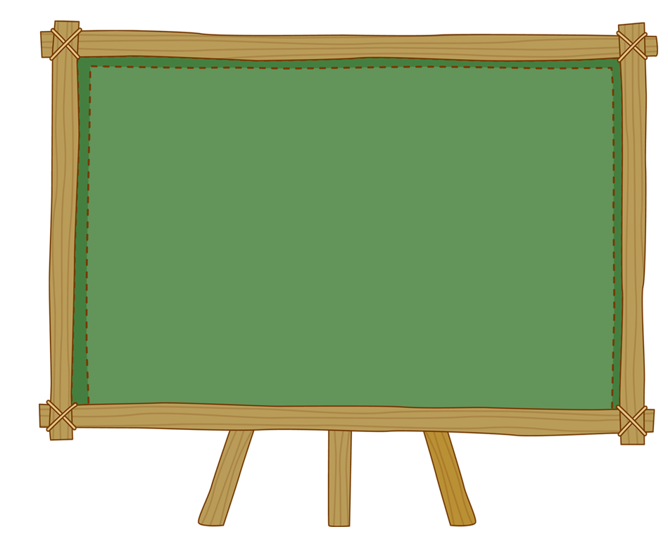
HÌNH THÀNH KIẾN THỨC

Slide 3

I. Củng cố lý thuyết:

Slide 4
Từ hiểu biết về ẩn dụ, em hãy lấy ví dụ minh họa?
Là gọi tên sự vật hiện tượng này bằng tên sự vật, hiện tượng khác có nét tương đồng.
Khái niệm
1. Ẩn dụ
Tác dụng
Nhằm tăng gức gợi hình, gợi cảm cho sự diễn đạt

Slide 5
Là đối chiếu sự vật, sự việc này với sự vật, sự việc khác có nét tương đồng.
Cách thực hiện
Đường vô xứ nghệ quanh quanh
Non xanh nước biếc như tranh họa đồ.
Từ hiểu biết về so sánh em hãy lấy ví dụ minh họa?
Thầy thuốc như mẹ hiền
2. So sánh:
Tác dụng
Nhằm tăng gức gợi hình, gợi cảm cho sự diễn đạt

Slide 6

 | Ẩn dụ | So sánh
Giống nhau
Khác nhau

Slide 7
 | Ẩn dụ | So sánh
Giống nhau | Đều dựa trên cơ sở liên tưởng những nét tương đồng giữa các sự vật, sự việc khác nhau.
Khác nhau | - So sánh thường cần đến từ so sánh hoặc dấu hiệu nhận biết phân biệt giữa các vế so sánh và vế được so sánh. So sánh có thể ngang bằng hoặc không ngang bằng. Ví dụ: Hồ Chí Minh – Người là con sông lớn Người là mặt trời, Người là mặt trăng. | - Ẩn dụ không cần từ hay dấu câu phân biệt giữa các sự vật sự việc được nêu ra. Phép ẩn dụ giữa các sự vật sự việc thường mang ý nghĩa ngang bằng, tương đương. Ví dụ: Ngày ngày mặt trời đi qua trên lăng Thấy một mặt trời trong lăng rất đỏ.

Slide 8
II. Luyện tập:

Slide 9
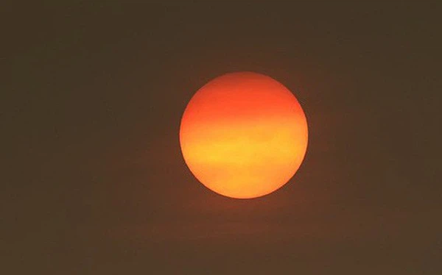

Bài tập 1 SGK trang 113 – 114
a.
quả trứng hồng hào thăm thẳm, và đường bệ | mặt trời
mâm bạc | bầu trời sáng và lấp lánh

Slide 10
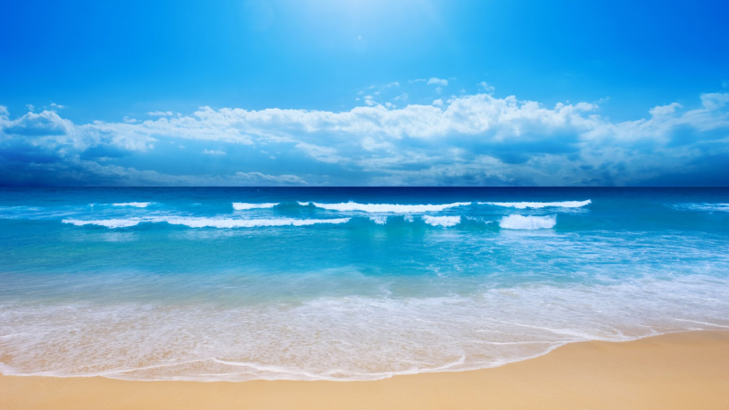

Bài tập 1 SGK trang 113 – 114
a.
mâm bể | mặt biển
cái chất bạc nén | độ sáng và sự lấp lánh

Slide 11


Bài tập 1 SGK trang 113 – 114
b. Biện pháp tu từ được sử dụng: ẩn dụ
→ Tác dụng: làm tăng sức gợi hình gợi cảm cho sự diễn đạt, cụ thể ở đây là tăng vẻ đẹp cho hình ảnh thiên nhiên ở Cô Tô.

Slide 12
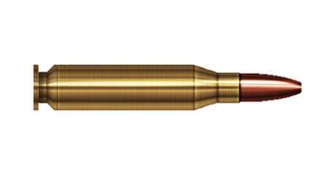
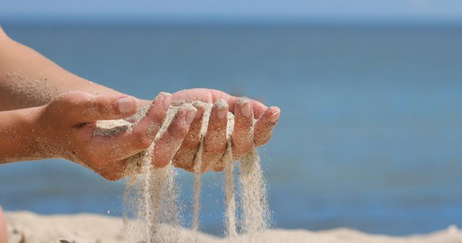
Bài tập 2 SGK trang 114
So sánh mỗi một hạt cát như một viên đạn mũi kim
a. Mỗi viên cát bắn vào má vào gáy lúc này buốt như một viên đạn mũi kim.
so sánh việc cát bắn vào má (do gió bão) mạnh và đau buốt như bị viên đạn mũi kim bắn vào
- Biện pháp tu từ: so sánh.
- Tác dụng: Làm tăng sức gợi hình gợi cảm cho sự diễn đạt. Cụ thể là làm rõ và cụ thể hóa cảm giác bị cát bắn vào mặt. Từ đó cho thấy sự dữ dội của cơn bão ở Cô Tô.
-> So sánh hợp lý vì hạt cát nhỏ, viên đạn mũi kim cũng nhỏ, khi bắn chỉ tập trung làm đau buốt một điểm..

Slide 13
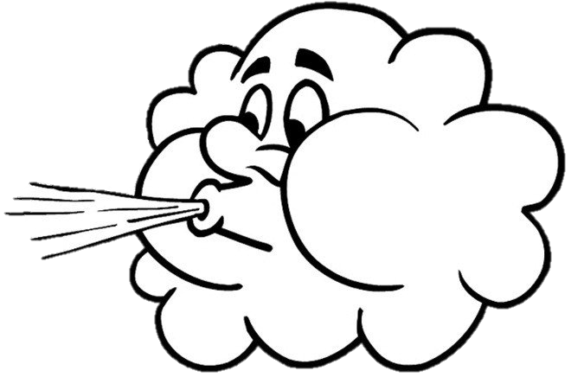

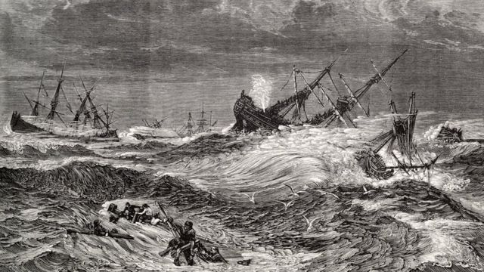
Bài tập 2 SGK trang 114
b. Hình như gió bão chờ chúng tôi lọt hết vào trận địa cánh cung bãi cát, rồi mới tăng thêm hỏa lực của gió.
- Biện pháp tu từ: Ẩn dụ
Tác dụng: Gợi ra sự nguy hiểm, sức tàn phá khốc liệt của bão biển

Slide 14

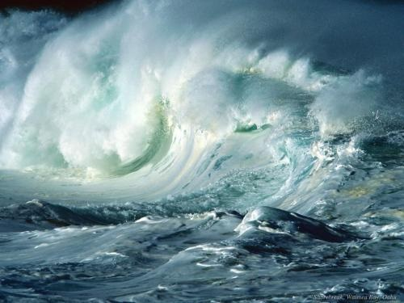
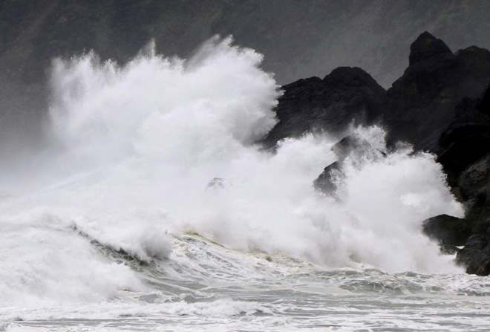

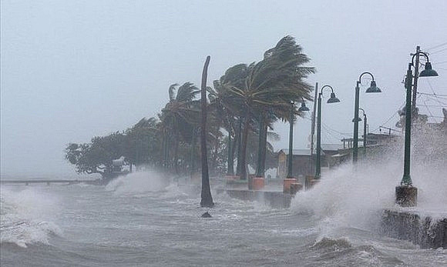
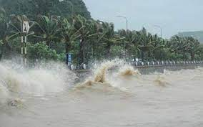

Bài tập 3 SGK trang 114
Trong Cô Tô, Nguyễn Tuân sử dụng nhiều hình ảnh so sánh sinh động.
Ba câu văn sử dụng biện pháp tu từ so sánh trong đoạn 1
+ Mỗi viên cát bắn vào má vào gáy lúc này buốt như một viên đạn mũi kim
→ Sự nguy hiểm của bão biển
+ Sóng thúc lẫn nhau mà vào bờ âm âm rền rền như vua thủy cho các loài thủy tộc rung thêm trống trận.
→ tăng thêm sự dữ dội của những đợt sóng.
+ Nó rít lên rú lên như cái kiểu người ta vẫn thường gọi là quỷ khốc thần linh
→ sự kỳ quái, ghê rợn, đáng sợ

Slide 15
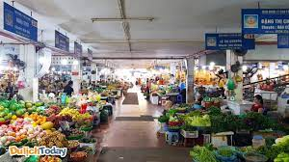
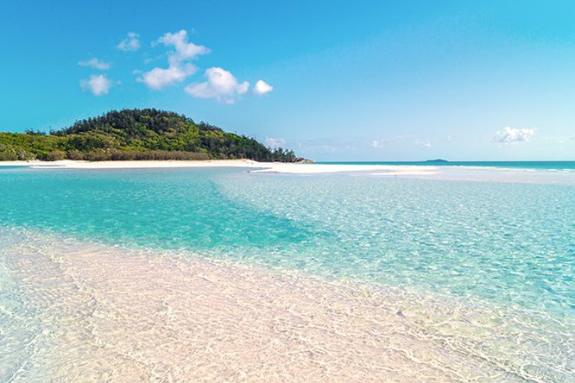
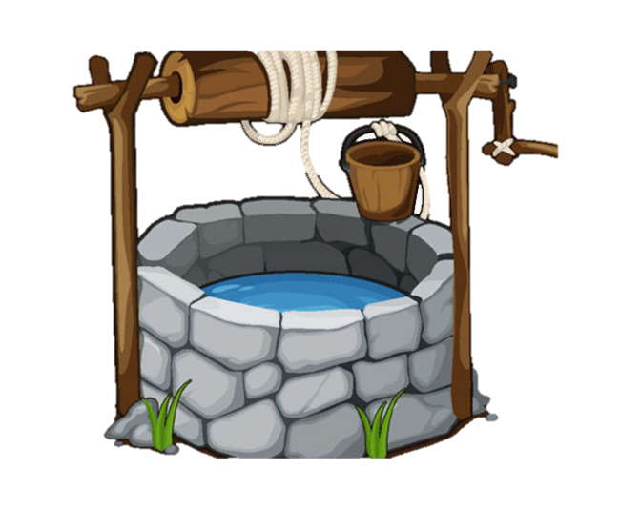
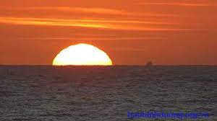
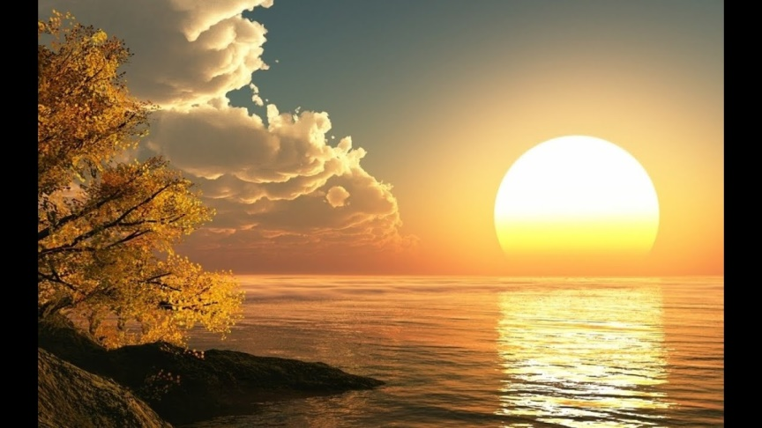
Bài tập 3 SGK trang 114
→ Cách so sánh cho người đọc hình dung một không gian trong veo (tấm kính), rất sạch (lau hết mây, hết bụi), gợi một cảm giác nhẹ nhõm và tinh khiết, trong lành, tầm mắt như được mở rộng ra khi nhìn "chân trời", "ngấn bể".
→ Thấy được sự ngộ nghĩnh, độc đáo đồng thời cũng rất trang trọng, linh thiêng
Ba câu văn sử dụng biện pháp tu từ so sánh trong đoạn 2
→ Cuộc sống nhộn nhịp, sôi động
+ Sau trận bão, chân trời, ngấn bể sạch như tấm kính lau hết mây, hết bụi
+ Mặt trời nhú lên dần dần, rồi lên cho kì hết. Tròn trĩnh phúc hậu như lòng đỏ một quả trứng thiên nhiên đầy đặn.
+ Cái giếng ngọt ở ria một hòn đảo giữa biển, cái sinh hoạt của nó vui như một cái bến và đậm đà mát nhẹ hơn mọi cái chợ trong đất liền

